Slide 1
Irisan kerucut
“Persamaan Garis Singgung Hiperbola”
By. SITI SYARAH MAULYDIA, M.Pd

Slide 2
Rumus
Garis singgung pada hiperbola selalu dapat ditentukan menggunakan rumus berikut.
Persamaan | Garis Singgung
$$\frac{({x−h)}^{2}}{a^{2}}−\frac{{(y−k)}^{2}}{b^{2}}=1$$ | $$y−k=m(x−h)±\sqrt{a^{2}m^{2}−b^{2}}$$
$$\frac{(y−k)^{2}}{a^{2}}−\frac{{(x−h)}^{2}}{b^{2}}=1$$ | $$y−k=m(x−h)±\sqrt{a^{2}−b^{2}m^{2}}$$
Catatan :
Jika diketahui persamaan garis :
$ax+by+c=0$ maka $m=−\frac{a}{b}$
Sejajar $→ m_{1}=m_{2}$
Tegak lurus $→ m_{1}∙m_{2}=−1$

Slide 3
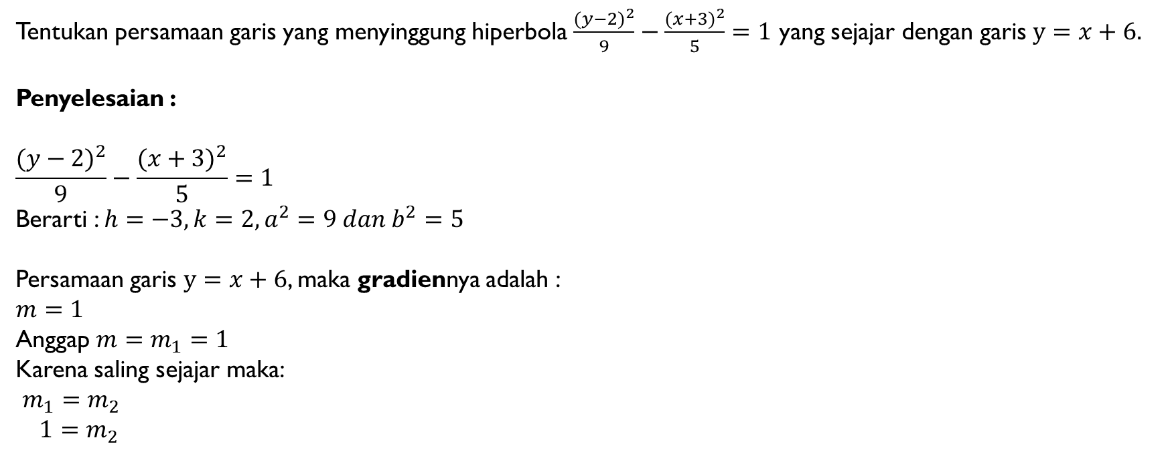
Contoh No.1
Tentukan persamaan garis yang menyinggung hiperbola $\frac{({y−2)}^{2}}{9}−\frac{{(x+3)}^{2}}{5}=1$ yang sejajar dengan garis $y=x+6.$
Penyelesaian :
$$\frac{({y−2)}^{2}}{9}−\frac{{(x+3)}^{2}}{5}=1$$
Berarti : $h=−3, k=2, a^{2}=9 dan b^{2}=5$
Persamaan garis $y=x+6$, maka gradiennya adalah :
$$m=1$$
Anggap $m=m_{1}=1$
Karena saling sejajar maka:
$m_{1}=m_{2}$
$1=m_{2}$
$$→ m_{2}=1$$

Slide 4
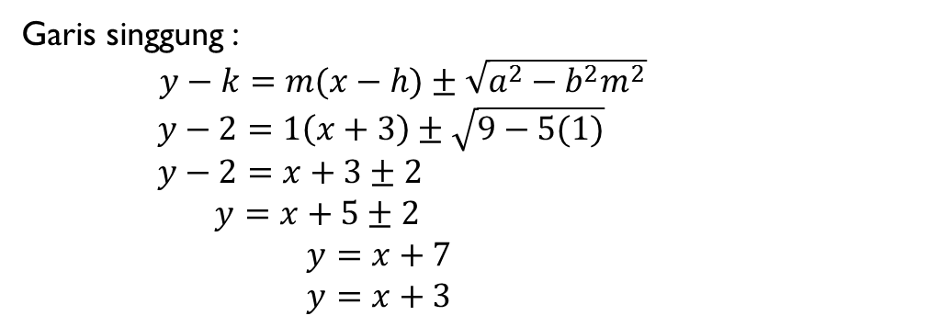
Garis singgung :
$y−k=m(x−h)±\sqrt{a^{2}−b^{2}m^{2}}$
$y−2=1\left(x+3\right)±\sqrt{9−5(1)}$
$y−2=x+3±2$
$y=x+5±2$
$y=x+7$
$y=x+3$
Jadi, persamaan garis singgungnya adalah
$$y=x+7 dan y=x+3.$$

Slide 5
Jika titik $\left(x_{1},y_{1}\right)$ terletak pada hiperbola, maka persamaan garis singgung akan lebih mudah diselesaikan dengan rumus berikut.
Rumus
Garis singgung pada hiperbola selalu dapat ditentukan menggunakan rumus berikut.
 | Persamaan | Garis Singgung
Bentuk Baku | $$\frac{({x−h)}^{2}}{a^{2}}−\frac{{(y−k)}^{2}}{b^{2}}=1$$ | $$\frac{(x_{1}−h)(x−h)}{a^{2}}−\frac{(y_{1}−k)(y−k)}{b^{2}}=1$$
 | $$\frac{({y−k)}^{2}}{a^{2}}−\frac{{(x−h)}^{2}}{b^{2}}=1$$ | $$\frac{(y_{1}−k)(y−k)}{a^{2}}−\frac{(x_{1}−h)(x−h)}{b^{2}}=1$$
Bentuk Umum | $$Ax^{2}+By^{2}+Cx+Dy+E=0$$ | $$Ax_{1}x+By_{1}y+C\left(\frac{1}{2}x_{1}+\frac{1}{2}x\right)+D\left(\frac{1}{2}y_{1}+\frac{1}{2}y\right)+E=0$$

Slide 6
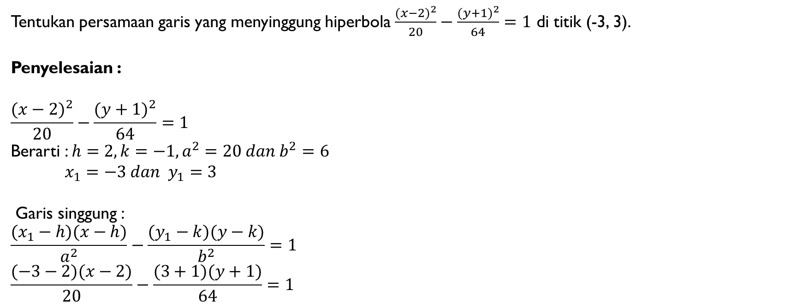

Contoh No.2
Tentukan persamaan garis yang menyinggung hiperbola $\frac{({x−2)}^{2}}{20}−\frac{{(y+1)}^{2}}{64}=1$ di titik (-3, 3).
Penyelesaian :
$$\frac{({x−2)}^{2}}{20}−\frac{{(y+1)}^{2}}{64}=1$$
Berarti : $h=2, k=−1, a^{2}=20 dan b^{2}=6$
$x_{1}=−3 dan y_{1}=3$
Garis singgung :
$$\frac{(x_{1}−h)(x−h)}{a^{2}}−\frac{(y_{1}−k)(y−k)}{b^{2}}=1$$
$$\frac{(−3−2)(x−2)}{20}−\frac{(3+1)(y+1)}{64}=1$$
$$\frac{(−5)(x−2)}{20}−\frac{4(y+1)}{64}=1$$
$\frac{x−2}{−4}−\frac{y+1}{16}=1$
$4x−8+y+1=−16$
$4x+y+9=0$
(dikali -16)
Jadi, persamaan garis singgungnya adalah 4$x+y+9=0.$

